Slide 1
《模拟电子技术》
第10章 直流稳压电源
上海电力大学

Slide 2
定义
电源电路是一切电子设备的基础，没有电源电路就不会有如此种类繁多的电子设备。
由于电子技术的特性，电子设备对电源电路的要求就是能够提供持续稳定、满足负载要求的电能，而且通常情况下都要求提供稳定的直流电能。
提供这种稳定的直流电能的电源就是直流稳压电源。
上海电力大学

Slide 3
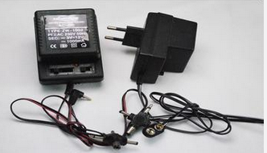
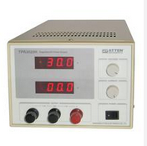
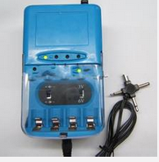
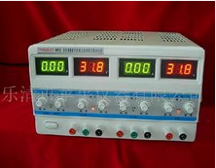
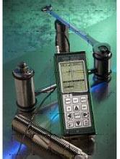
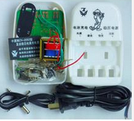
上海电力大学

Slide 4
一、直流稳压电源的组成和功能
整 流 电 路
滤 波 电 路
稳 压 电 路
整 流 电 路
滤 波 电 路
稳 压 电 路
u₁
u₂
u₃
u₄
u_{o}
电源变压器: 将交流电网电压u₁变为合适的交流电压u₂。
整流电路: 将交流电压u₂变为脉动的直流电压u₃。
滤波电路: 将脉动直流电压u₃转变为平滑的直流电压u₄。
稳压电路: 清除电网波动及负载变化的影响,保持输出电压u_{o}的稳定。
上海电力大学

Slide 5
10.1 小功率整流滤波电路
10.1.1 单相桥式整流电路
10.1.2 滤波电路
10.1.3 稳压电路
整 流 电 路
滤 波 电 路
稳 压 电 路
u₁
u₂
u₃
u₄
u_{o}
上海电力学院 电子技术教研室

Slide 6
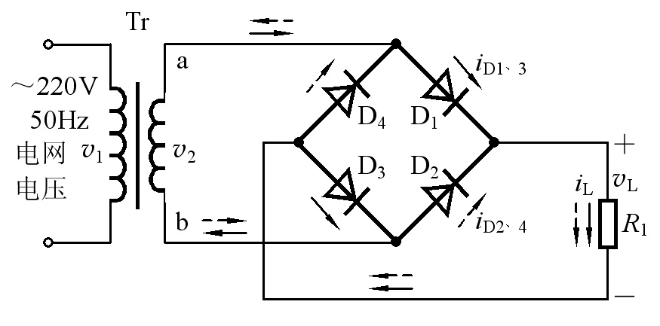
10.1.1 单相桥式整流电路
1. 工作原理
利用二极管的单向导电性
上海电力学院 电子技术教研室
Notes:
1. 从物理意义上解释低通电路
2. 稳态分析方法
3. 增益与传递函数
4. 复数的模与相角

Slide 7
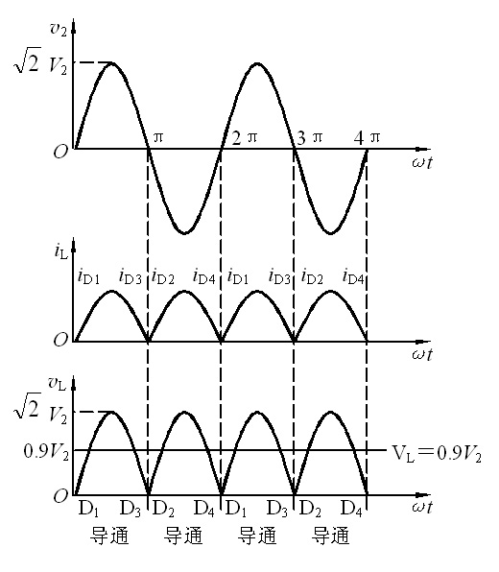
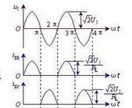
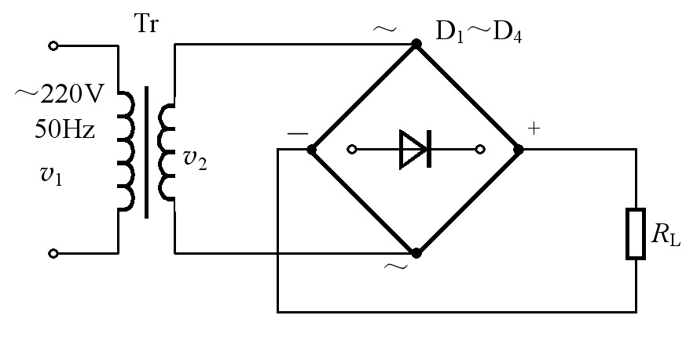
10.1.1 单相桥式整流电路
1. 工作原理
利用二极管的单向导电性
上海电力学院 电子技术教研室

Slide 8
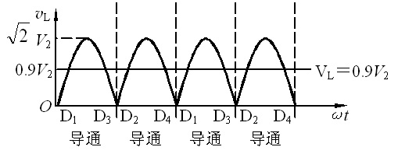
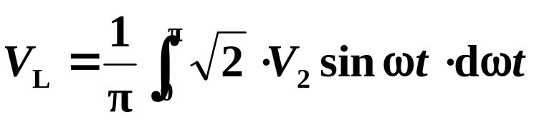
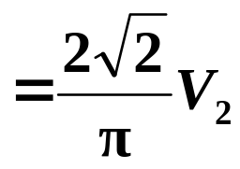

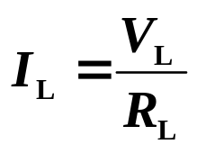
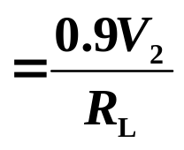
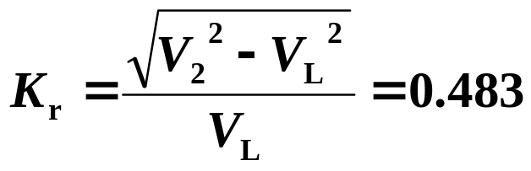
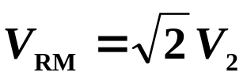
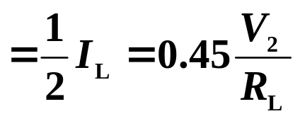


10.1.1 单相桥式整流电路
2. V_{L}和I_{L}
3. 纹波系数
5. 最大反向电压
4. 平均整流电流
上海电力学院 电子技术教研室

Slide 9
滤波电路
交流
电压
整流
脉动
直流电压
滤波
直流
电压
滤波电路的结构特点: 电容与负载 R_{L} 并联，或电感与负载R_{L}串联。
L
C
R_{L}
R_{L}

Slide 10

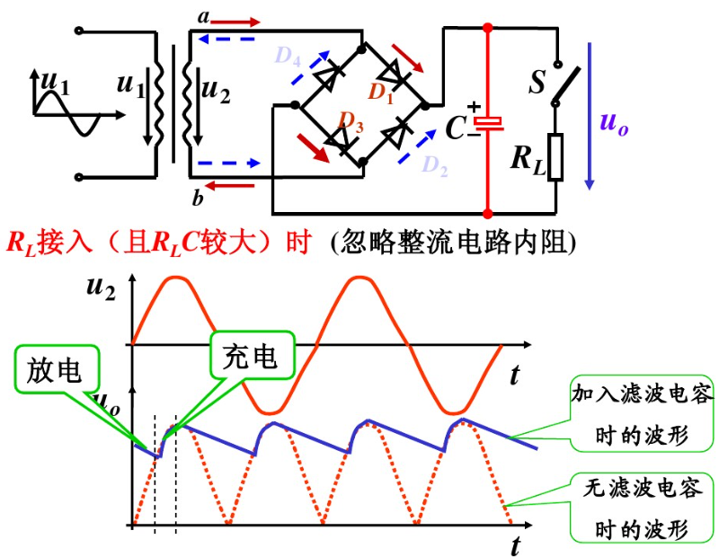
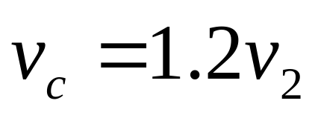

Slide 11
a
D₄
u₁
u₁
u₂
S
D₁
D₃
C
u_{o}
R_{L}
D₂
b
R_{L}未接入时(忽略整流电路内阻)，u0=?
u₂
t₁
没有电容时的输出波形
设t₁时刻接通电源
t
充电结束
u_{c}
u_{o}
整流电路为电容充电
t

Slide 12
四、稳压电路
稳压电路的作用:
交流
电压
整流
脉动
直流电压
滤波
有波纹的
直流电压
稳压
直流
电压

Slide 13
10.2 串联反馈式稳压电路
10.2.1 串联反馈式稳压电路工作原理
10.2.2 三端集成稳压器
10.2.3 三端集成稳压器的应用
上海电力学院 电子技术教研室

Slide 14
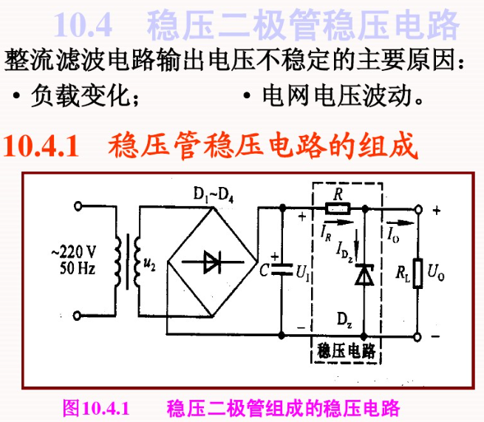
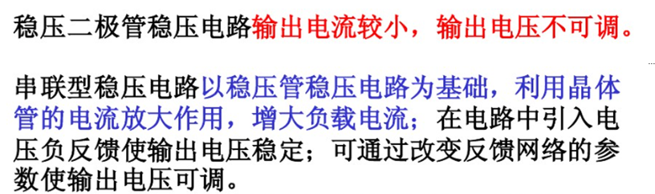

Slide 15
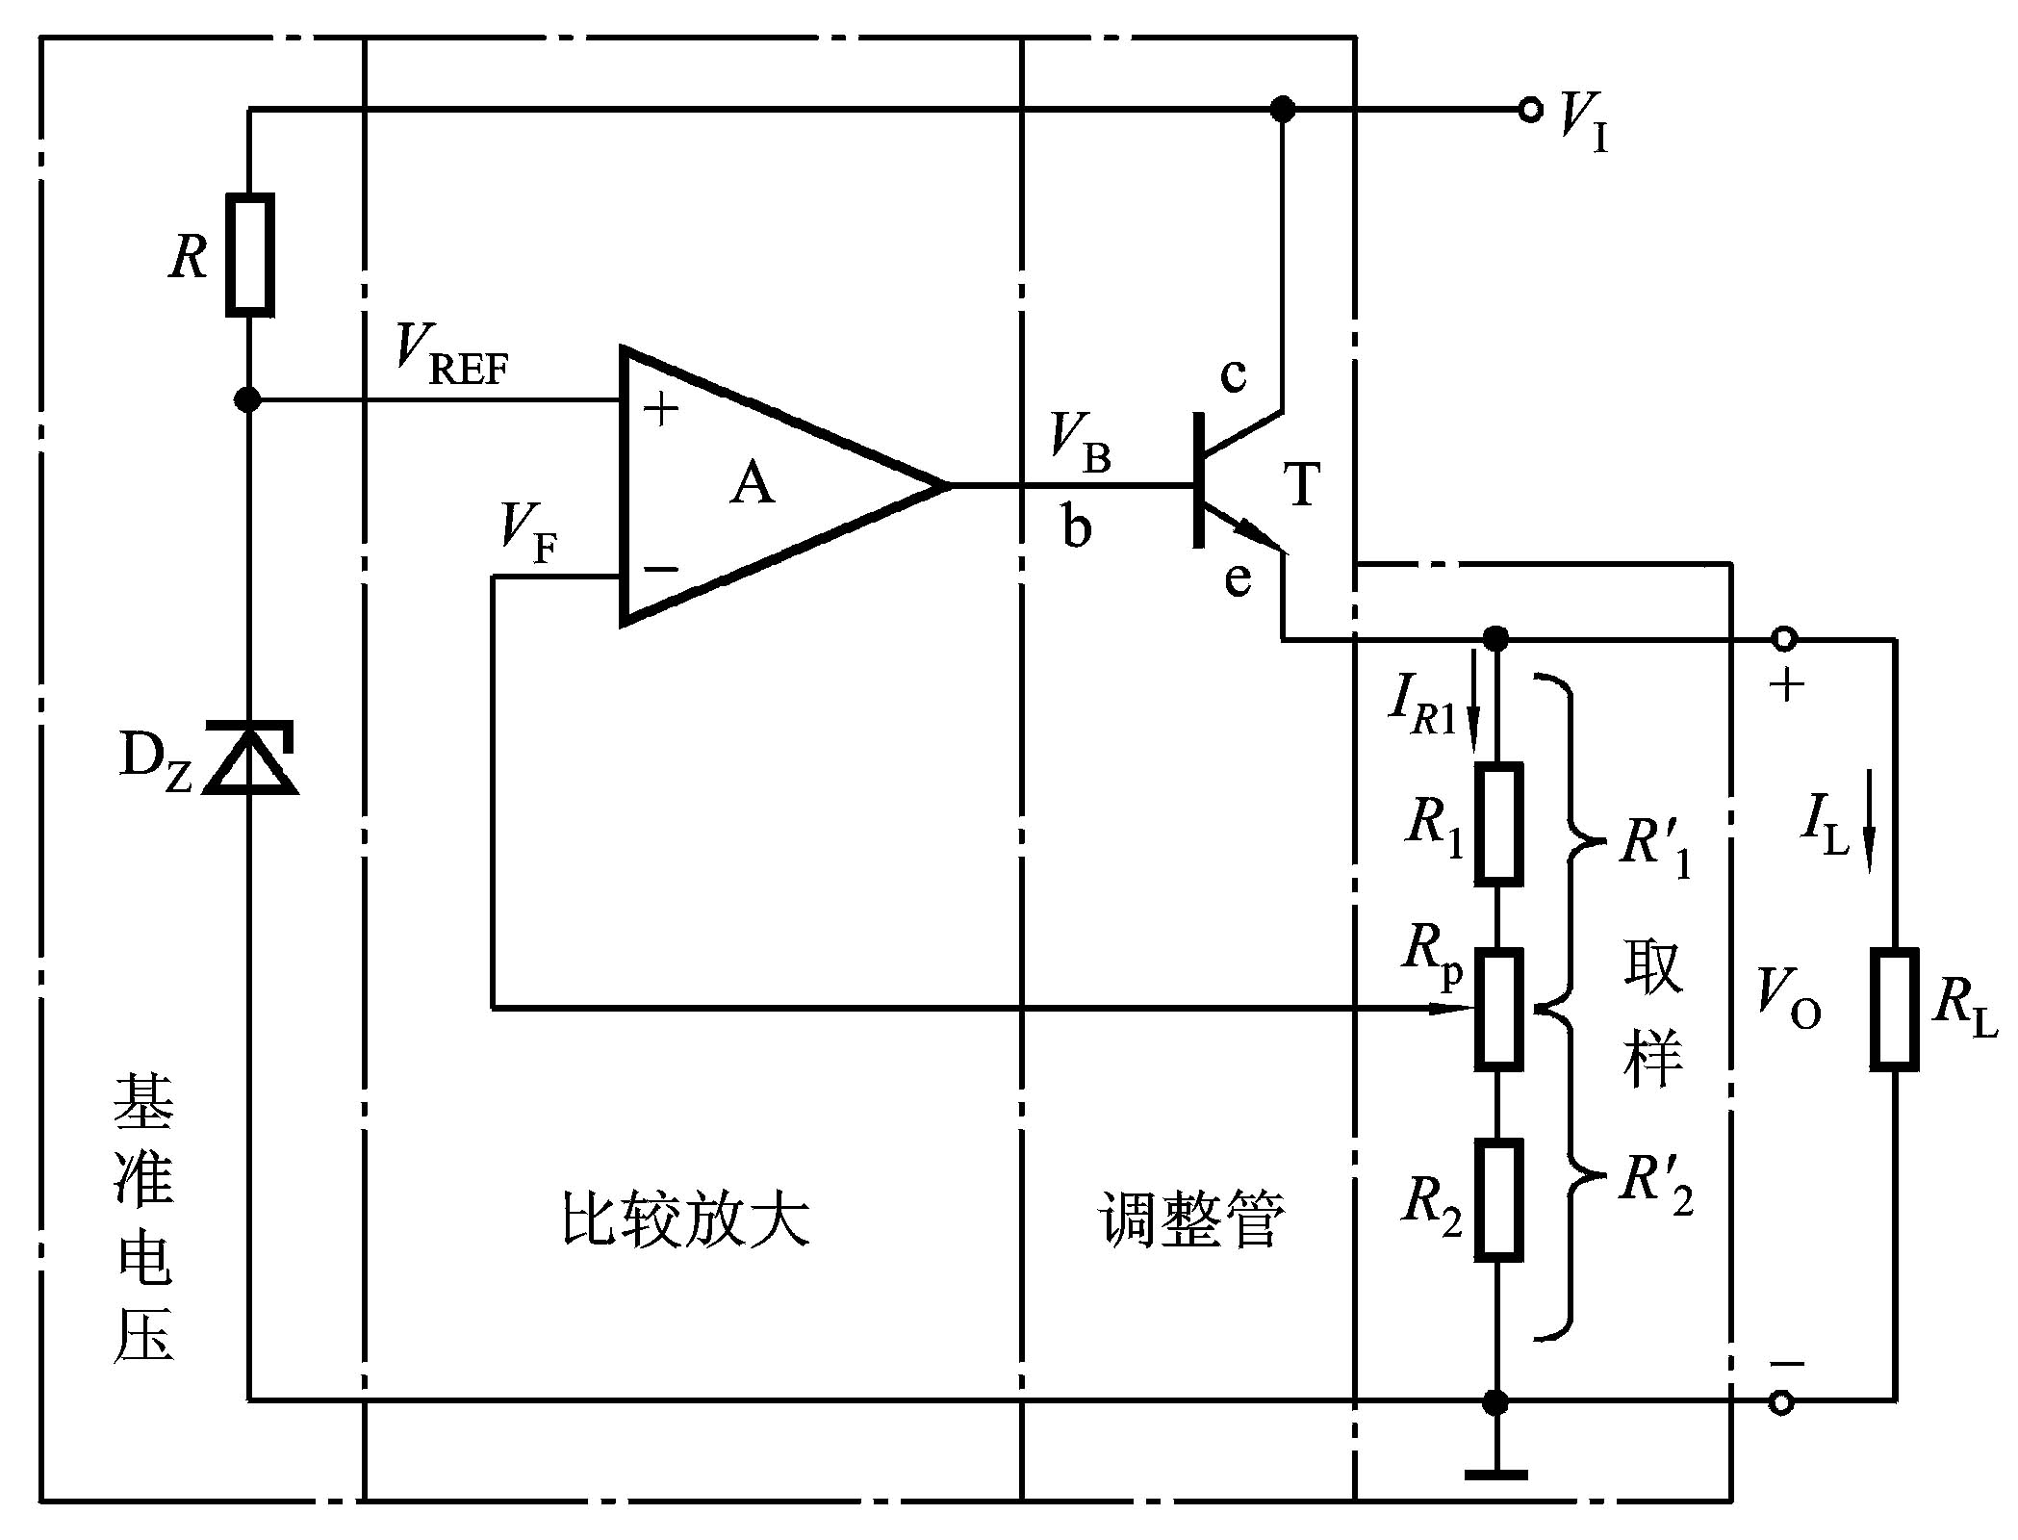
10.2.1 串联反馈式稳压电路的工作原理
1. 结构
反馈类型？
深度负反馈条件下的计算：
上海电力大学

Slide 16





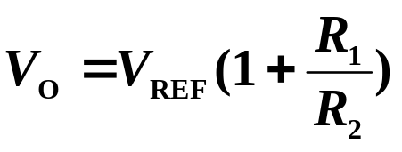
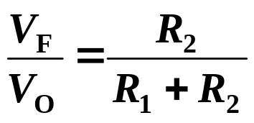
10.2.1 串联反馈式稳压电路的工作原理
2. 工作原理
电压串联负反馈
输入电压波动
输出电压变化
(+)
(+)
负载电流变化
(+)
(+)
满足深度负反馈，根据虚短和虚断有
所以输出电压
上海电力学院 电子技术教研室

Slide 17
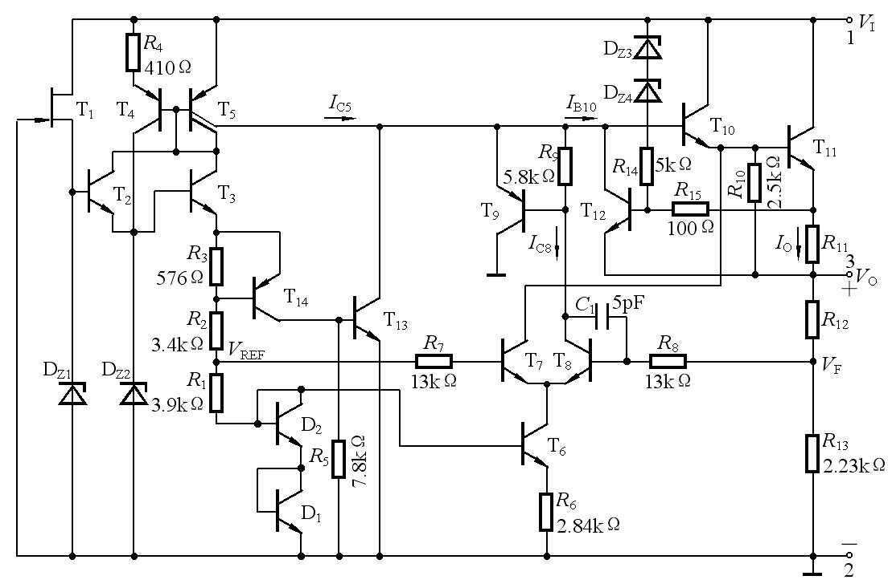
10.2.3 三端集成稳压器
1. 输出电压固定的三端集成稳压器 （正电压 78× × 、负电压 79 × × ）
上海电力学院 电子技术教研室

Slide 18
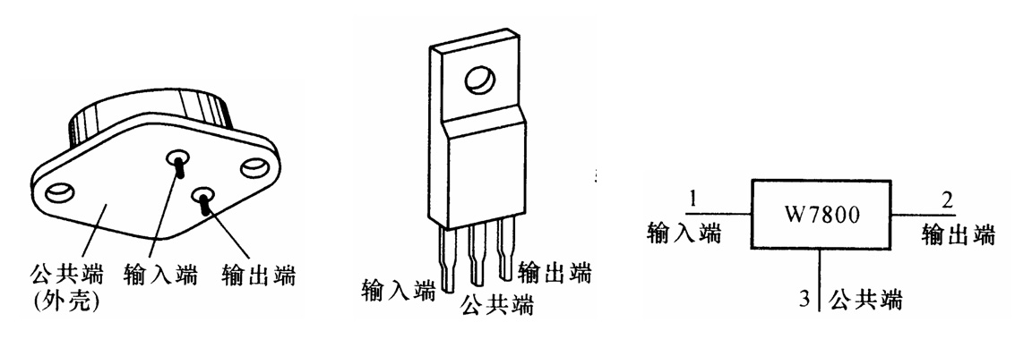
10.2.3 三端集成稳压器
1. 输出电压固定的三端集成稳压器 （正电压 78× × 、负电压 79 × × ）
（b）金属封装外形图 （c）塑料封装外形图 （d）方框图
上海电力学院 电子技术教研室

Slide 19
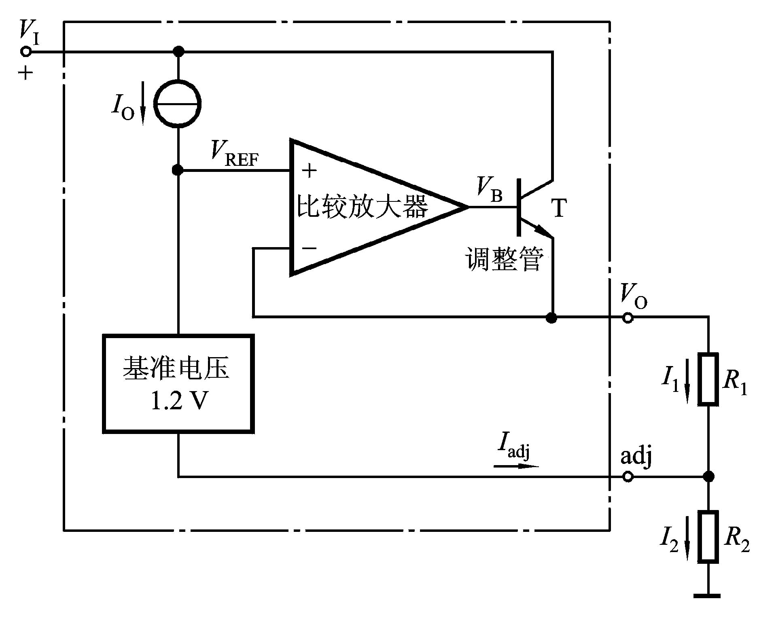
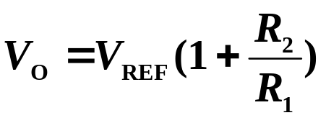
10.2.3 三端集成稳压器
*2. 可调式三端集成稳压器（正电压LM317、负电压LM337 ）
输出电压
上海电力学院 电子技术教研室

Slide 20
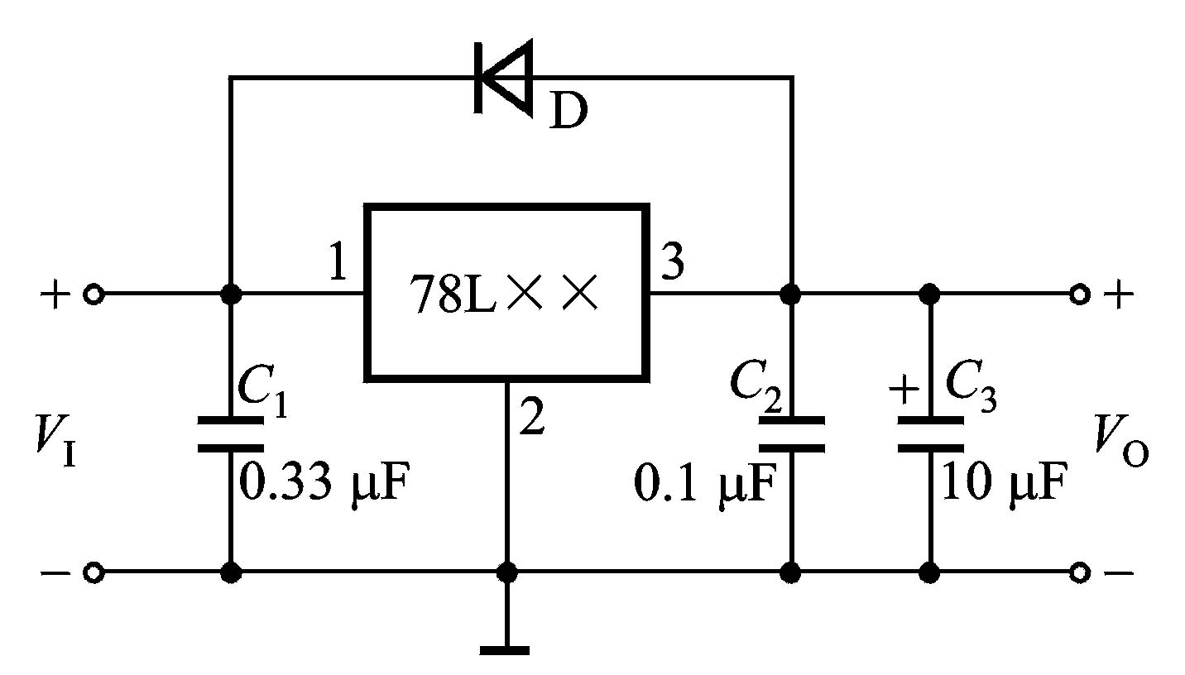
10.2.4 三端集成稳压器的应用
1. 固定式应用举例
上海电力学院 电子技术教研室

Slide 21
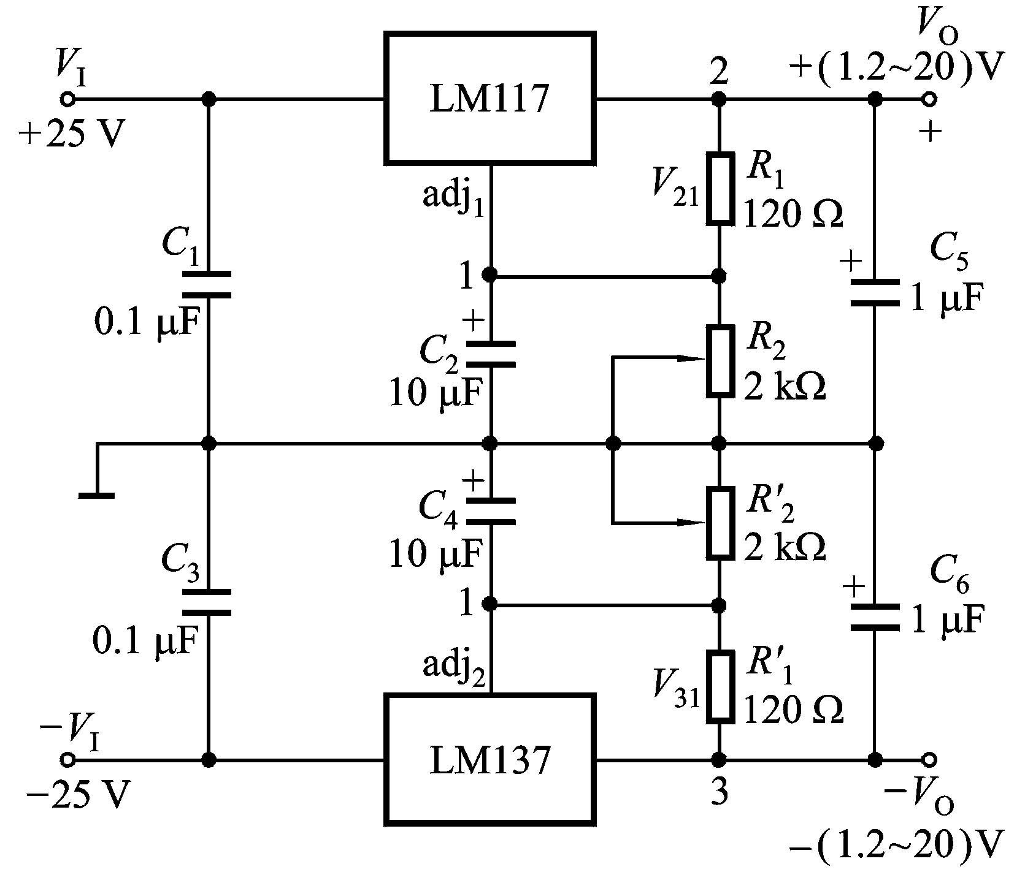
10.2.4 三端集成稳压器的应用
*2. 可调式应用举例
习题：P522
10.2.1(1)(2)， 10.2.4
指导书P184 习题11
上海电力学院 电子技术教研室

